Slide 1
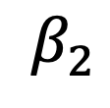

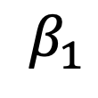
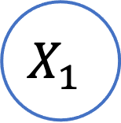
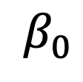




$$X_{0}$$
$$β_{0}$$
$$X_{1}$$
$$β_{1}$$
$$a_{1}^{(2)}$$
$$β_{2}$$
$$X_{2}$$
$$β_{3}$$
$$X_{3}$$

Slide 2
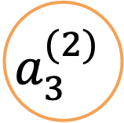
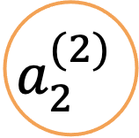
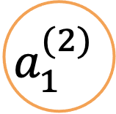
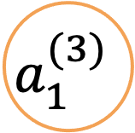

$$X_{0}$$
$$a_{0}^{(2)}$$
$$X_{1}$$
$$a_{1}^{(2)}$$
$$a_{1}^{(3)}$$
$$a_{2}^{(2)}$$
$$X_{2}$$
$$a_{3}^{(2)}$$
$$X_{3}$$
Layer 1
(Input Layer)
Layer 2
(Hidden Layer)
Layer 3
(Output Layer)

Slide 3
$$X_{0}$$
$$a_{0}^{(2)}$$
$$X_{1}$$
$$a_{1}^{(2)}$$
$$a_{1}^{(3)}$$
$$a_{2}^{(2)}$$
$$X_{2}$$
$$a_{3}^{(2)}$$
$$X_{3}$$
Layer 1
(Input Layer)
Layer 2
(Hidden Layer)
Layer 3
(Output Layer)

Slide 4
$$X_{0}$$
$$a_{0}^{(2)}$$
$$X_{1}$$
$$a_{1}^{(2)}$$
$$a_{1}^{(3)}$$
$$a_{2}^{(2)}$$
$$X_{2}$$
$$a_{3}^{(2)}$$
$$X_{3}$$
Layer 1
(Input Layer)
Layer 2
(Hidden Layer)
Layer 3
(Output Layer)

